Slide 1
Relativismo y Educación de Negocios: preguntas y dilemas
ANTONIO MORFIN
UNIVERSIDAD ANAHUAC, MEXICO NORTE

Slide 2
Contenido
El problema
Por qué es importante para las escuelas de negocios.
¿Qué hacer?

Slide 3
Ética y Negocios
La relación entre Ética y negocios está de moda.
Referentes: libertad, iniciativa, misión, visión, autorregulación, RSE, gestión por valores.
Nada de esto por sí mismo asegura la validez de los juicios y de la conducta de la empresa.

Slide 4
Ética y Negocios (2)
Insatisfacci’on con escuelas de negocios.
En el imaginario colectivo se trata de términos incompatibles; en todo caso, la ética de los negocios se percibe – y así se le trata con frecuencia – como una ética de la eficacia, del éxito.
“La moral es un árbol que da moras”
(Gonzalo N. Santos)

Slide 5
Relativismo
Dos rasgos:
Rechazo a toda verdad absoluta; la validez de un juicio depende de las circunstancias en que se formula;
El mal y el bien dependen de las circunstancias: ética de la conveniencia (Kadhafi).
Corolarios
Manipulación: ausencia de sentido crítico, de creatividad.
Confusión.
Intolerancia.
“Un error no se convierte en verdad por el hecho
de que todo mundo crea en él.” (Gandhi)

Slide 6
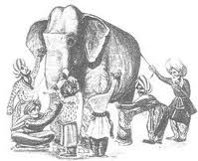
Relativismo (2)
Dos ámbitos:
Científico: escepticismo: lógica
Moral: cinismo: ética
¿Son independientes?
Ámbito científico: duda sistemática. Toda verdad es provisional; toda hipótesis está sujeta a revisión; relatividad; indeterminación.
La ciencia es instrumental, no resuelve el problema de fines y propósitos. Busca eficacia (Agazzi).
En este ámbito es posible conciliar el escepticismo con la aceptación de que existe una verdad y que, aunque no se conozca, se puede descubrir: experimentación, diálogo.
Cómo se usa la ciencia, en cambio, es un problema de moralidad.

Slide 7
Relativismo (3)
En el ámbito científico es posible conciliar el escepticismo con la aceptación de que existe una verdad y que, aunque no se conozca, se puede descubrir: experimentación, diálogo.
Cómo se usa la ciencia, sin embargo, es un problema de moralidad. La ciencia desbroza el camino para el descubrimiento de la verdad.

Slide 8
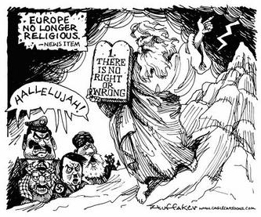
Relativismo (4)
Ámbito moral:
Relativismo = subjetivismo: no existe una verdad objetiva; por lo tanto, no hay principios de validez general ni valores absolutos.
Pluralidad Vs. Diálogo.
Diálogo: intercambio de puntos de vista como camino para acercarse a la verdad.
Pluralismo: todo punto de vista es aceptable; cada quien define qué es bueno y qué es malo. Yo estoy bien, tú estás bien, nos respetamos, nos “toleramos”.

Slide 9
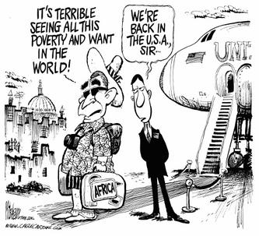
Importancia
Fraudes corporativos (2000) y crisis financiera global (hoy)
Codicia
Improvisación
Incompetencia culpable
Imprudencia
Responsables, en general, altamente escolarizados, muchos con posgrados en escuelas de negocios.
Errores de dos tipos:
Lógicos
Éticos
No son independientes entre sí
¿Qué pueden hacer las escuelas
de negocios?

Slide 10
¿Qué hacer?
Educación en el rigor científico. La lógica precede a la ética.
La ignorancia, la improvisación, la impostura, dan con frecuencia al traste con las mejores intenciones: “Más daño hace la incompetencia de los buenos que la perversidad de los malos”.

Slide 11
¿Qué hacer? (2)
¿Cómo se aborda hoy la formación ética en las escuelas de negocios?
Gobierno corporativo, Basilea, CFA, etc.
Estudios de caso
Cursos de ética formal
Mezcla
Responsabilidad social empresarial.
¿Queda corto?

Slide 12
The aim of the B**** Foundation is to carry out scientific research into malignant neoplasia; in particular, it deals with the collection and analysis of clinical and experimental data regarding different forms of cancer, as well as the indication of therapies for patients suffering from types of neoplasia, particularly breast or lung cancer, with special attention to prevention and immunology studies.

Slide 14
¿Qué hacer? (3)
¿Reciben la atención debida los siguientes temas?:
Propósito: autoconocimiento y plan de vida
Equilibrio (familia, trabajo, crecimiento personal)
Integridad
Bioética
Derechos humanos
Desigualdad, pobreza
Delincuencia
Responsabilidad social: visión ecológica amplia
¿Cursos temáticos? ¿transversales? ¿consultoría? ¿acción social?
Formación de maestros
Evaluación

Slide 15
¿Qué hacer?(4)
Implica:
Coherencia institucional.
Fomento del compromiso social. Acercamiento a los necesitados: acción social directa.
Formación de profesores.
Agenda de investigación.
¿Cómo influir? Si el entorno va en contra, de poco sirven los cursos y actitudes.
Riesgo: acomodamiento.

Slide 16
